Slide 1
Русский язык
9
класс
М.Е. Салтыков-Щедрин
Повесть о том, как один мужик двух генералов прокормил
Мусурманова
Юлия Юрьевна

Slide 2
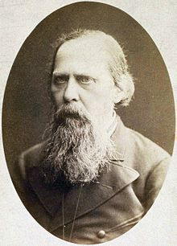
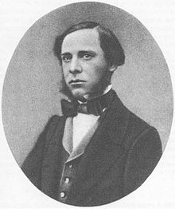
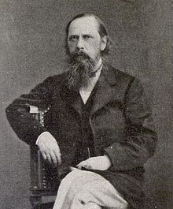
Михаил Салтыков
в 1850-х годах
М.Е. Салтыков
в 1870-х годах.
М.Е.Салтыков
ранее 1889 года.

Slide 3
15. 01. 1826 | Родился в селе Спас-Угол Тверской губернии.
1836 | Московский дворянский институт.
1838 | Царскосельский лицей. «Сумрачный лицеист».
1848 | Ссылка в Вятку за повесть «Запутанное дело».
1855 | Возвращение в Петербург.
1862 | Отставка. Работа с Н.А.Некрасовым в журнале«Современник» потом в «Отечественных записках».
1869 | «История одного города». «Сказки для детей изрядного возраста».
1873 | «Господа Ташкентцы».
1875-1880 | Роман «Господа Головлёвы».
1887-1889 | «Пошехонская старина».
28.07. 1889 | Умер в Петербурге.

Slide 4
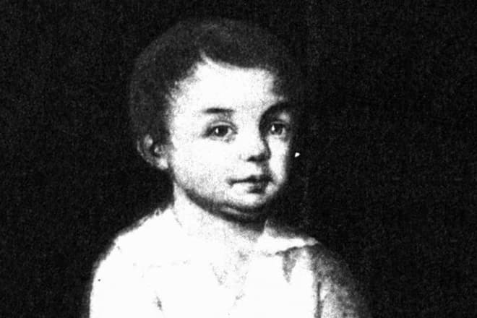
Мать со временем превратилась из веселой девушки во властную хозяйку поместья, делила детей на любимчиков и постылых. Маленький Миша был окружен любовью, но и ему иногда попадало розгами. Дома постоянно стоял крик и плач.
Писатель описывал детство в мрачных красках, однажды произнес, что ненавидит «эту ужасную женщину», ведя речь о матери.

Slide 5
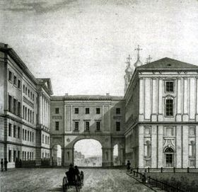
1836–1844 гг. – учеба в Московском дворянском институте, а затем с 1838 г. в Царскосельском (Александровском) лицее.

Slide 6
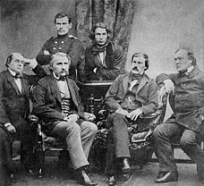
Основные даты жизни и творчества
1841-1845 гг. – начало литературной деятельности, публикация первых стихотворений в журнале «Библиотека для чтения» и «Современник». Конец 40-х гг. – участник кружка М.В.Петрашевского. 1847–1848 гг. – первые прозаические произведения: повести «Противоречия», «Запутанное дело» в журнале «Отечественные записки».

Slide 7
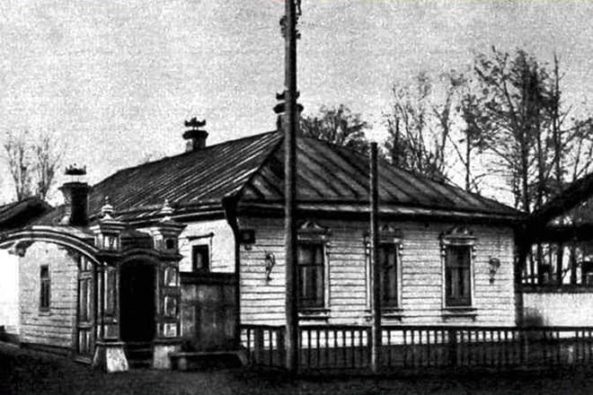
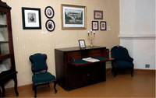
За неблагонадежность Салтыкова ссылают в Вятку, но там он продолжил карьеру и дослужился до советника губернского управления.
Позже служил в Министерстве внутренних дел, был вице-губернатором в Рязани и Твери.
Его прозвали «вице-робеспьером». Несмотря на чины и знатность, богачом не был никогда.
Ссылка в Вятку
Дом Салтыкова
в Вятке

Slide 8
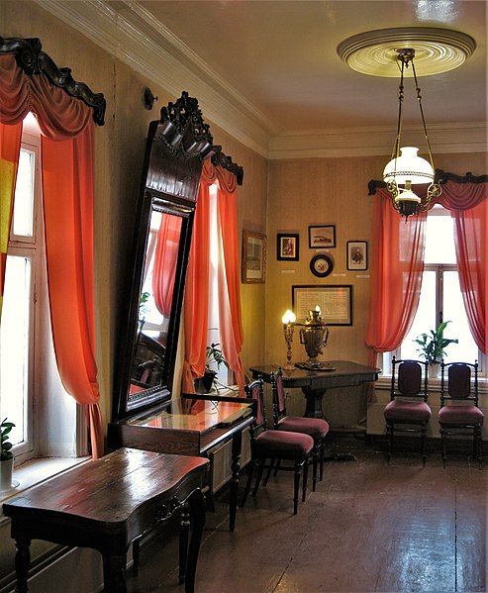
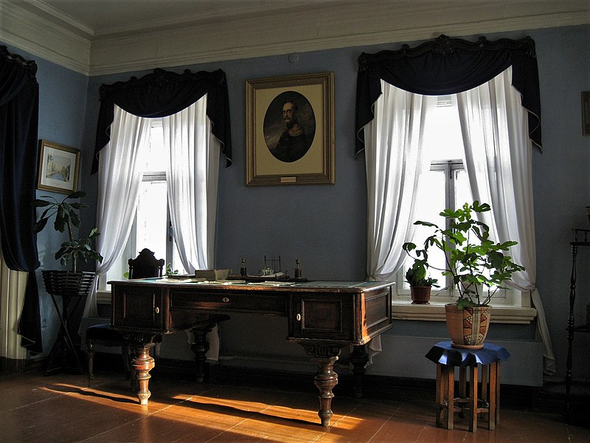
Дом-музей в Кирове (Вятка)

Slide 9
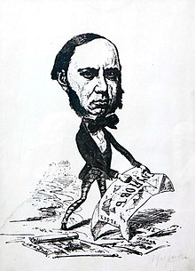
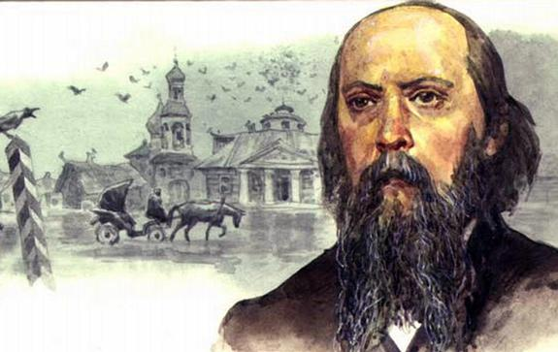
Происхождение псевдонима Щедрин:
в поместье Салтыковых жило много крестьян с такой фамилией;
это фамилия купца, дело которого писатель расследовал на службе;
один из вариантов перевода слова «щедрый» на французский язык – libéral.

Slide 10
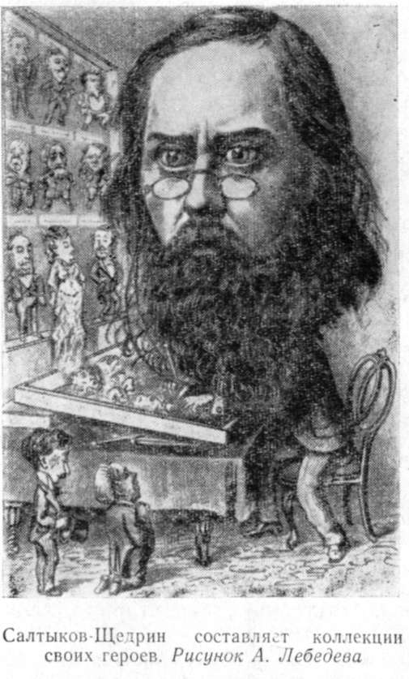
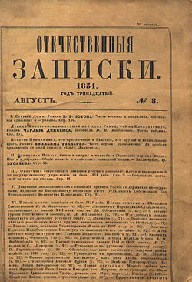
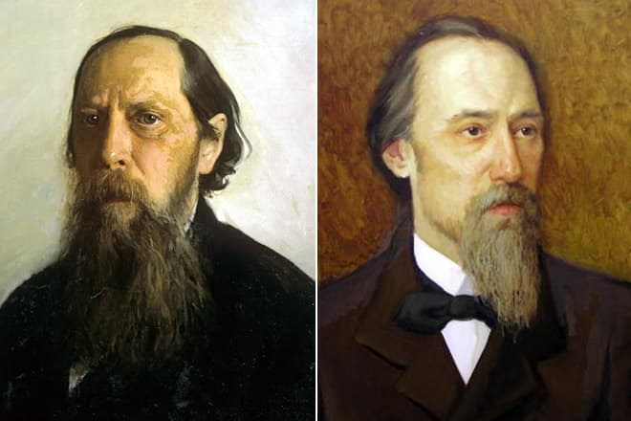
После смерти Н. А. Некрасова – главный редактор журнала. В эти годы все свои произведения Салтыков печатает только на страницах «Отечественных записок».

Slide 11
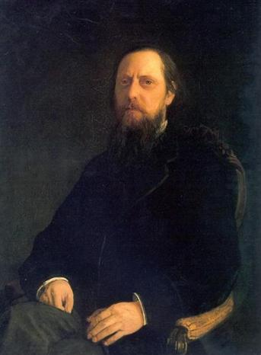
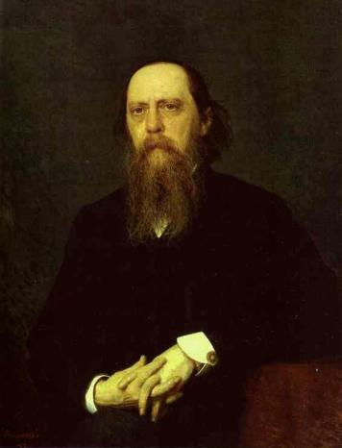
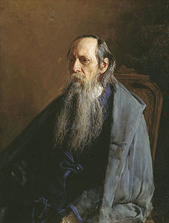
Н.Н.Ге
1872
И.Н.Крамской
1879
Н.Ярошенко
1886

Slide 12
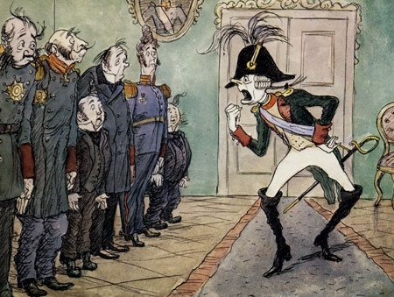
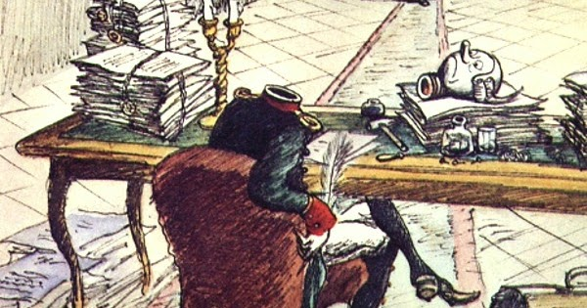
История одного города
Вершиной творчества русского прозаика считается «История одного города».
Это сатирический рассказ о глуповских градоначальниках , полный аллегории и гротеска.

Slide 13
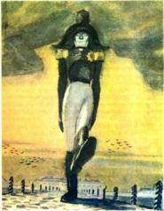
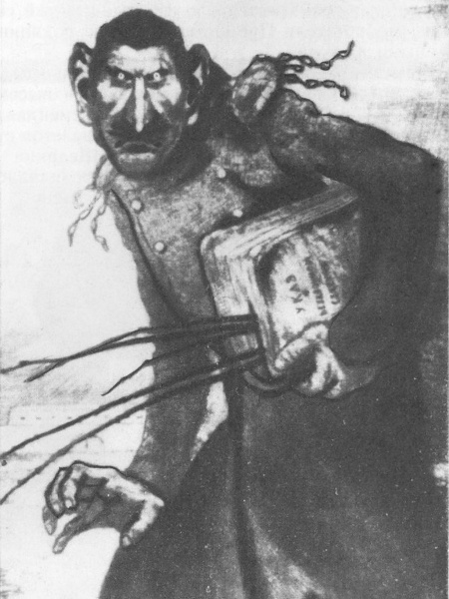
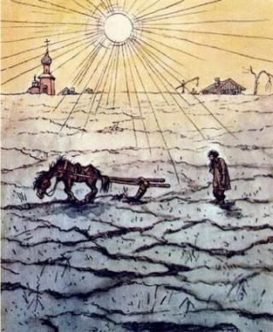
Угрюм-Бурчеев

Slide 14
Как начинается повесть?

Slide 15
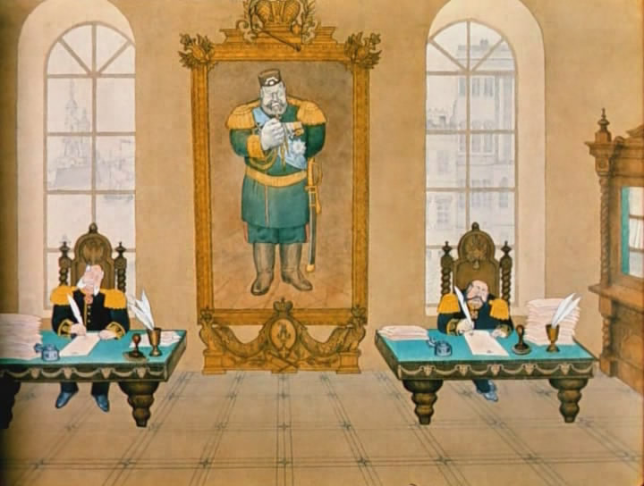
Где служили генералы?
Что получили они за службу?

Slide 16
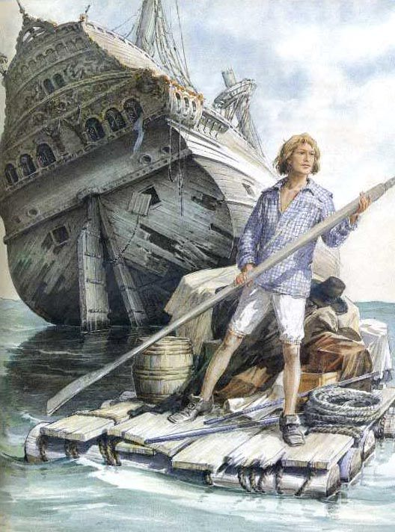
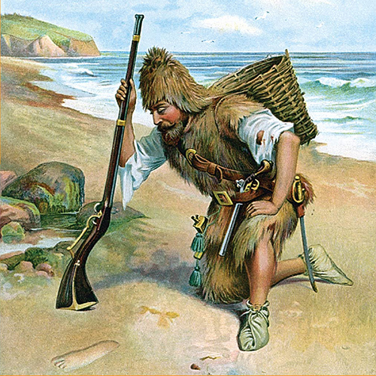
Почему генералы очутились на необитаемом острове?
Какие герои книг попадали на необитаемый остров?

Slide 17
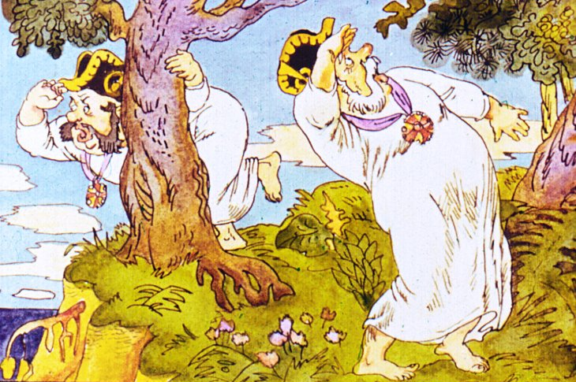
Что искали генералы на острове?

Slide 18
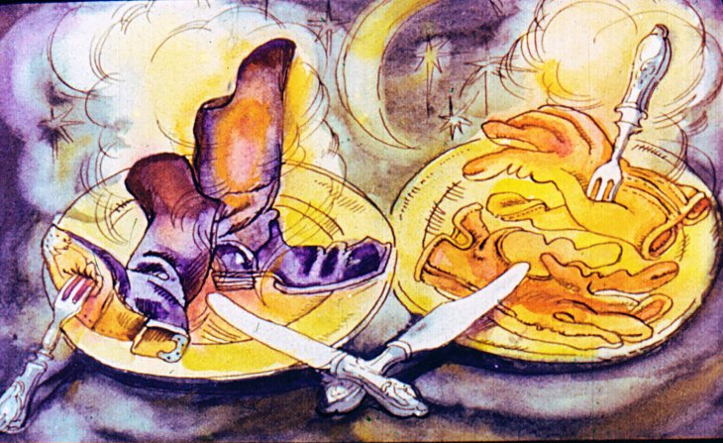
Что хотели съесть генералы?

Slide 19
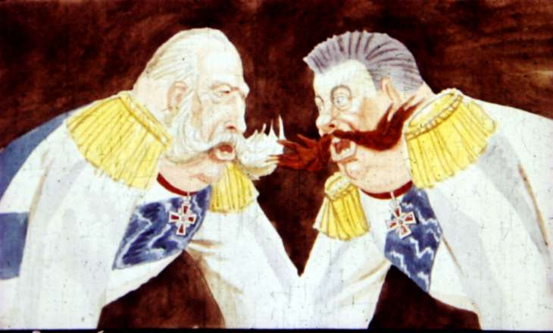
Чем могла закончиться эта история?

Slide 20
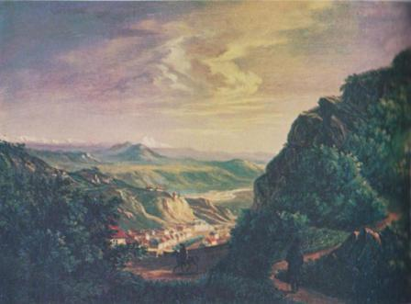
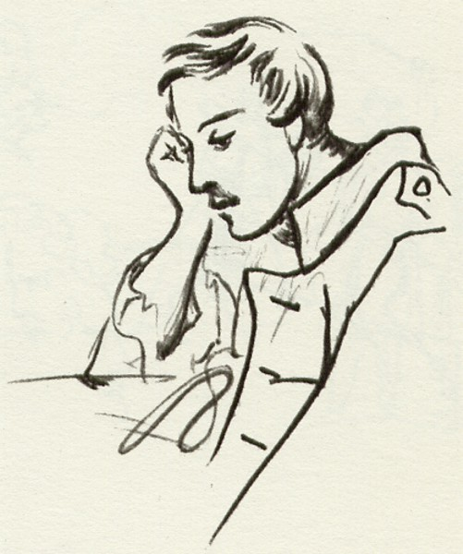
Задание для самостоятельной работы
Ответить на вопросы учебника.
Прослушать аудиозаписи романсов на музыку А.Варламова и А.Рубинштейна.
Выучить стихотворение наизусть.

